Slide 1

UML
Requisitos, Casos de Uso e Diagrama de Classes no JUDE
Alexandre Monteiro

Slide 2

Roteiro
Requisitos
  Funcionais
  Não-funcionais
Problemas
Possíveis Soluções
UML
Diagrama de Casos de Uso
Diagrama de Atividades
Diagramas de Caso de Uso no Rose
Diagramas de Atividades no Rose

Slide 3
Requisitos
Funcionais
  Descrevem as funcionalidades que se espera que o sistema disponibilize, de uma forma completa e consistente.
  Relacionados a Entradas, Funções, Saídas, Atores.
Não-funcionais
  Referem-se às restrições nas quais o sistema deve operar ou propriedades emergentes do sistema (como viabilidade ou tempos de resposta).
  Tipos
    Produto (Eficiência, Portabilidade, Segurança, etc.);
    Organizacionais (Padrões, Entrega, etc.);
    Externos (Aspectos Éticos, Legais, etc.).

Slide 4
Problemas
Grande parte dos problemas de um projeto decorre de:
  Falta / Ineficiente compreensão dos requisitos;
  Pouco / Inexistente feedback do cliente;
  Requisitos mal especificados.

Slide 5
Possíveis soluções
Feedback
  Contar sempre com o cliente próximo na hora de especificar/validar um requisito.
Casos de Uso
  Descrição e/ou Diagrama UML.
Prototipação
  Ferramentas RAD (Rapid Application Development );
  Paper Prototype – rápida e feedback imediato.

Slide 6
UML
A Unified Modeling Language (UML) é uma linguagem de modelagem não proprietária de terceira geração¹. A UML não é um método de desenvolvimento mas ele lhe auxilia a visualizar seu desenho e a comunicação entre objetos.
Basicamente, a UML permite que desenvolvedores visualizem os produtos de seu trabalho em diagramas padronizados
1 - projetada para ser facilmente entendida

Slide 7
Porque adotar UML?
Padrão
  Academia, Indústria, etc.
Notação Gráfica
  Facilita a comunicação
    Equipe-Clientes;
    Equipe-Equipe.
Suporte de Ferramentas
  Rational Rose, Visio, Poseidon, ArgoUML.

Slide 8
Requisitos
  Gerar nota de restituição
Identificação: | Nome:
RF 018 | Gerar nota de restituição
Descrição:
O usuário pode gerar uma nota que será enviada via correios para contribuintes que tenham direito a restituição. Na nota deve constar o endereço do imóvel correspondente e os dados do proprietário, além de informar os passos para realizar a solicitação de restituição do valor informado, juntamente com o valor a ser restituído. Usuários: DPLAN e ROOT
Essencial |  | ▓ Importante | Desejável

Slide 9
Caso de Uso
Identificação | Nome |  |  | Status
UC 18 | Gerar nota de restituição |  |  | Validado
Referências | RF 018
Autor | Glerter Alcântara
Criado em | 23/08/2006 | Revisado em
Atores:
Usuários DPLAN ou usuários ROOT
Entradas:
Seqüencial do imóvel (referente ao Corpo de Bombeiros).
Pré-condições:
O servidor deve estar funcionando corretamente
Fluxo de eventos:
O usuário escolhe a opção “gerenciar pagamento” na tela principal do sistema; Em seguida escolhe a opção “gerar nota de restituição”; Na tela seguinte, preenche o campo “seqüencial do imóvel” e confirma a operação clicando em “enviar”; O sistema busca na base de dados informações referentes ao imóvel com seqüencial igual ao passado como parâmetro; O sistema mostra na tela uma nota de restituição, com as informações do imóvel e do proprietário, o valor a ser restituído, a data atual e uma seqüência de passos a serem seguidos para efetivar a restituição. O usuário é capaz de imprimir essa nota de restituição clicando em “imprimir” (opção que irá aparecer abaixo das informações da nota de restituição).
FS 01 - Fluxo Secundário 1: Campo “seqüencial do imóvel” em branco
O sistema mostra uma mensagem na tela informando a obrigatoriedade do preenchimento do campo; O sistema retorna para a tela “verificar pagamento”.
FS 02 – Fluxo Secundário 2: Seqüencial inválido
O sistema mostra uma mensagem na tela informando que o seqüencial passado como parâmetro pelo usuário está num formato inválido ou possui caracteres inválidos; O formulário é re-exibido com todas as informações já fornecidas.
FS 03 – Fluxo Secundário 3: Imóvel não encontrado
O sistema mostra uma mensagem na tela informando que não foi encontrado nenhum imóvel com o seqüencial passado pelo usuário; O sistema retorna para a tela “verificar pagamento”.
FS 04 – Fluxo Secundário 4: Cancelamento da busca/verificação
O usuário pode cancelar a operação de busca/verificação; O sistema retorna para a tela “gerenciar pagamento”;
Saídas e pós condições:
O sistema exibe na tela a situação do imóvel referido nos últimos cinco anos.

Slide 10
Diagrama de caso de uso
O Diagrama de Caso de Uso descreve a funcionalidade proposta para o novo sistema. Um Caso de Uso representa uma unidade discreta da interação entre um usuário (humano ou máquina) e o sistema.
  Capturar o comportamento;
  Particiona o sistema em funcionalidades;
  Elementos
    Atores
    Casos de Uso
    Relacionamentos

Slide 11
Diagrama de caso de uso
Caso de uso
  Na Engenharia de Software, um caso de uso (ou use case) é um tipo de classificador representando uma unidade funcional coerente provida pelo sistema.
gerarRelatório
Os casos de uso foram propostos inicialmente por Ivar Jacobson em sua metodologia de desenvolvimento de sistemas orientados a objetos OOSE. Posteriormente foi incorporado à UML tornando seu uso uma prática frequente na identificação de requisitos de um sistema.

Slide 12
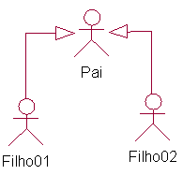
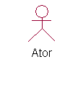
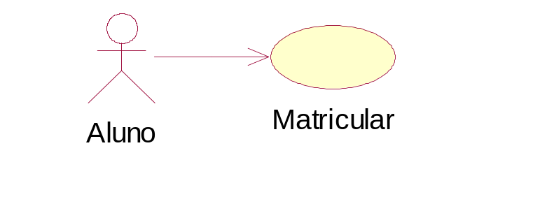
Diagrama de caso de uso
Ator(es)
  Tipicamente, um ator representa um papel que um ser humano, um dispositivo de hardware ou até outro sistema desempenha com o sistema.

Slide 13
Diagrama de caso de uso
Relações:
  Entre atores
  Entre casos de uso

Slide 14
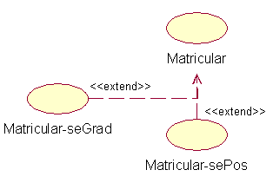

Diagrama de caso de uso
  Entre casos de Uso
    Include, Extend, Generalization.

Slide 15
Diagrama de atividades
O Diagrama de atividade é um diagrama definido pela Linguagem de Modelagem Unificada(UML), e representa os fluxos conduzidos por processamentos. É essencialmente um gráfico de fluxo, mostrando o fluxo de controle de uma atividade para outra.

Slide 16
Exemplo de Caso de uso
Realizar um saque no caixa eletrônico
Identificação | UC_01
Função | Retirar Dinheiro do caixa eletrônico
Atores | Cliente, Caixa eletrônico
Prioridade | Essencial
Pré-condição | Cliente precisa ter em mãos o cartão do banco
Pós-condição | Dinheiro sacado com sucesso
Fluxo Principal | Cliente insere cartão no dispositivo Cliente digita a senha Máquina autoriza login [FS001] Cliente digita o montante Máquina checa o saldo [FS002] Máquina debita o dinheiro sacado do saldo inicial Máquina dispõe cédulas para cliente Máquina mostra na tela no novo saldo Máquina ejeta cartão Cliente retira cartão
Fluxo Secundário [FS001] | Senha digitada é inválida Máquina ejeta cartão Cliente retira cartão
Fluxo Secundário [FS002] | Saldo é menor que o montante requerido Máquina mostra na tela o saldo Máquina ejeta o cartão Cliente retira o cartão

Slide 17
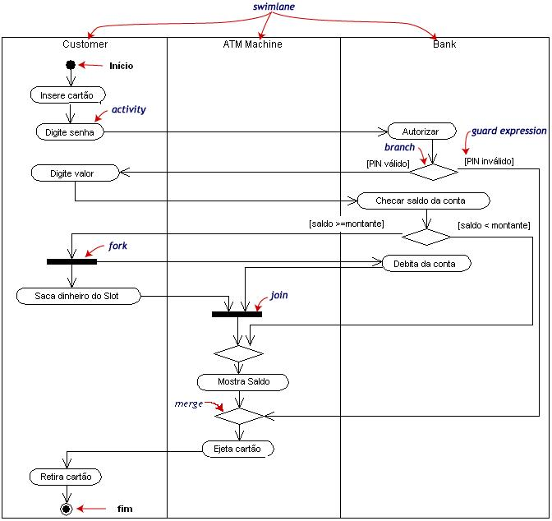
Exemplo de Diagrama de Fluxo

Slide 18
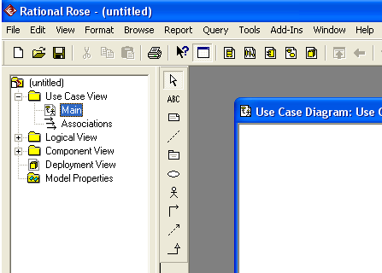
Usando o Rational Rose
Start -> All Programs ->
Rational Suite Enterprise ->
Rational Rose Enterprise Edition

Slide 19
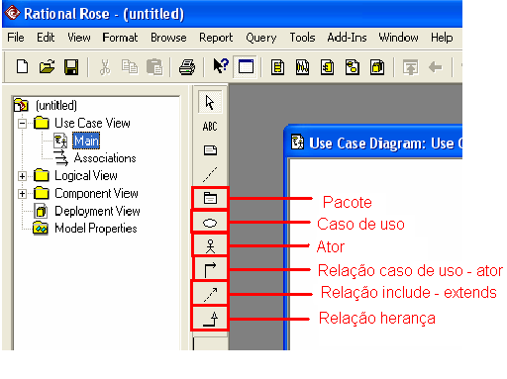
Usando o Rational Rose

Slide 20
Exemplo
Um sistema de Banco:
    O cliente poderá:
      Sacar, Depositar, Transferir e Tirar Extrato;
    Para cada operação o cliente deve se autenticar;
    Qualquer funcionário poderá:
      Tirar Extrato do cliente;
      Solicitar Cartão de crédito para cliente;
    O Gerente pode fazer qualquer operação dos funcionários;
    Somente o Gerente pode cadastrar ou descadastrar conta;

Slide 21



Resposta
Autenticação
Inválida
Sacar
<<include>>
Depositar
<<Include>>
<<extends>>
Autenticar
Transferir
<<include>>
Tirar Extrato
<<include>>
Cadastrar Conta
Solicitar Cartão
Descadastrar Conta
Tirar Estrato do
cliente

Slide 22
Tarefa 1
Um sistema de controle de hospital
  A atendente pode acionar a emergência
    Existem dois tipos de emergência: cardíaca e pulmonar.
  A atendente pode cadastrar, procurar e atualizar uma emergência.
  O gerente pode fazer tudo que a atendente faz.
  O gerente pode remover uma emergência
  Para cada tarefa, o usuário (qualquer que seja) deve se autenticar no sistema.

Slide 23

Resposta 1
Cadastrar
Emergência
<<include>>
Procurar
<<include>>
Autenticar
<<extends>>
<<extends>>
Atualizar
<<include>>
Emergência
Cardíaca
Emergência
Pulmonar
<<include>>
Remover
<<extends>>
Autenticação
Inválida

